Slide 1
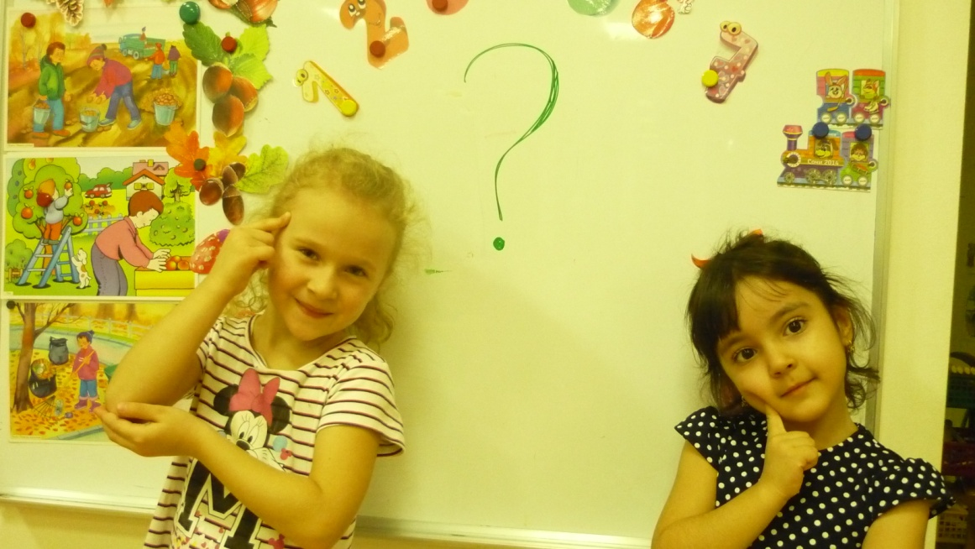
ЧАСТНОЕ ДОШКОЛЬНОЕ ОБРАЗОВАТЕЛЬНОЕ УЧРЕЖДЕНИЕ
«ДЕТСКИЙ САД № 96 ОАО «РЖД»
Презентация
Что такое бумага?
Выполнила воспитатель
Кульбицкая Анна Юрьевна

Slide 2
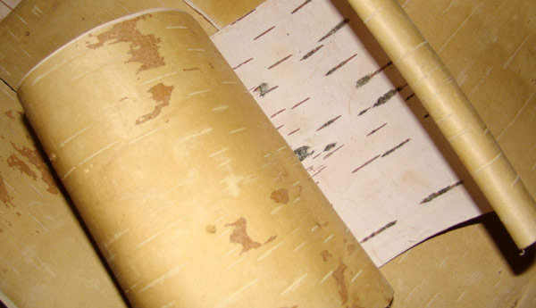
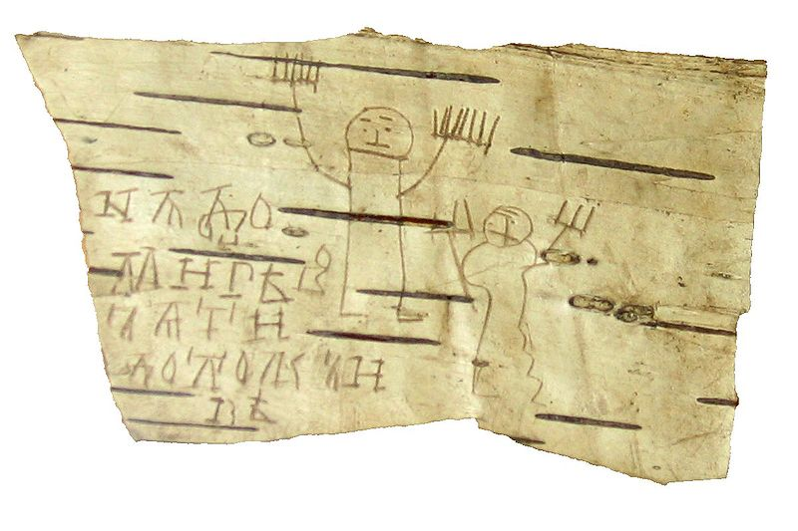
История появления бумаги
Береста – наружная часть березовый коры

Slide 3
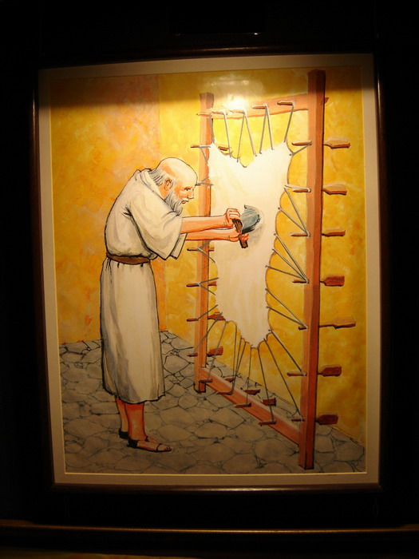
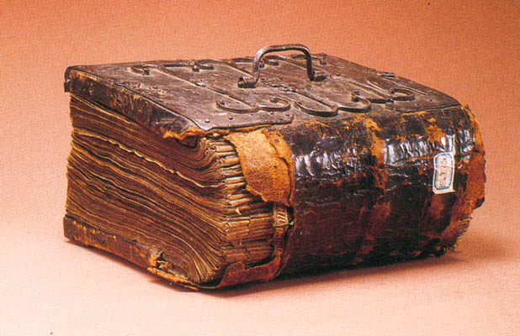
История появления бумаги
Листы из тонкой кожи молодых животных – пергамент

Slide 4
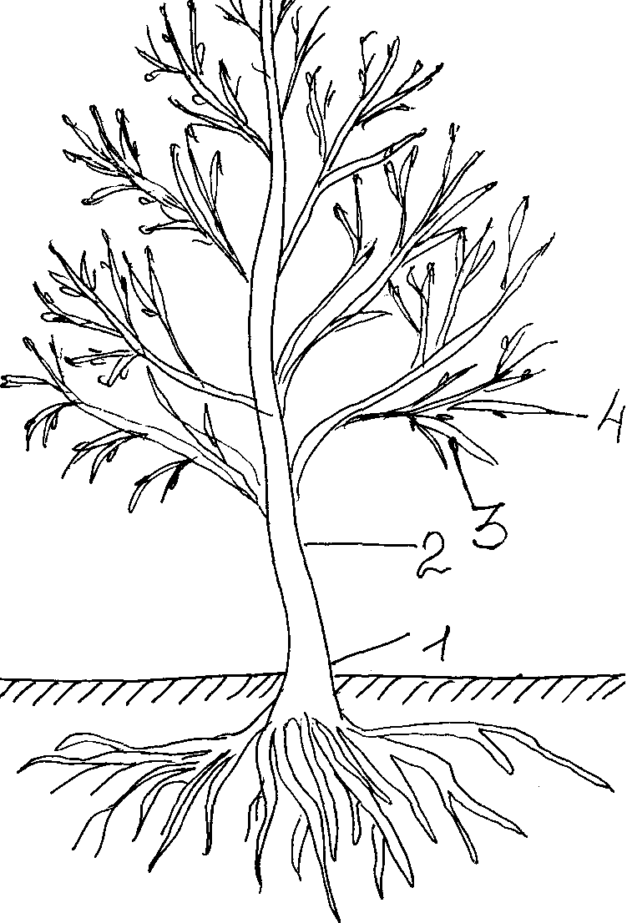
Богатство нашей природы
Загадка: В шубе летом, а зимой раздеты.
(Деревья)
Дерево – это многолетние растение, имеющие один твёрдый стебель (ствол), корни, ветви и листья.

Slide 5
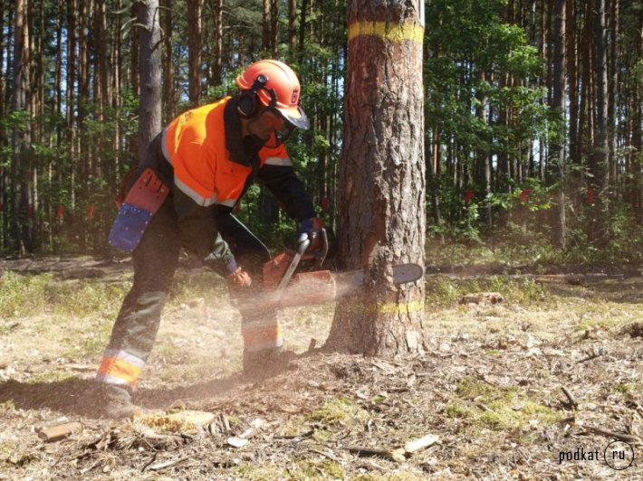

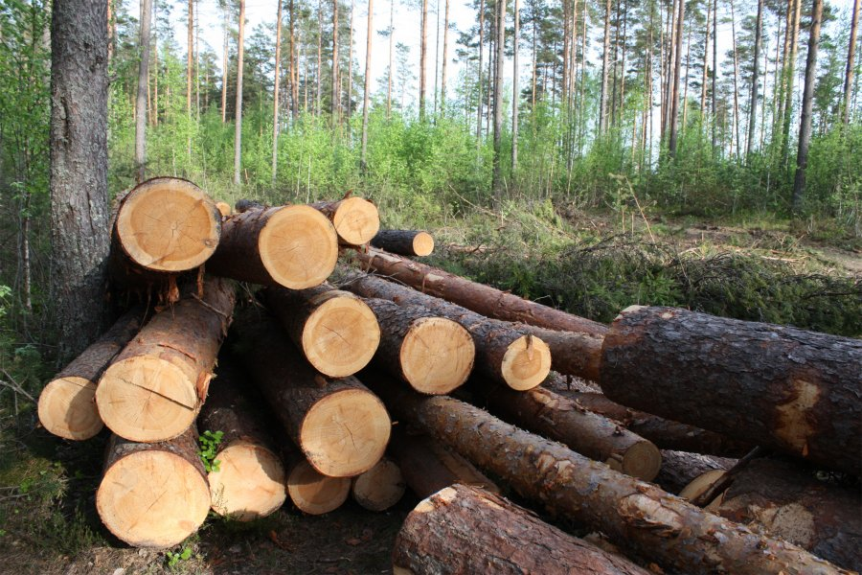
Вырубка деревьев
Продукция из дерева:
Мебель
Доски
Дома
Игрушки
Карандаши
Спички
Бумага

Slide 6
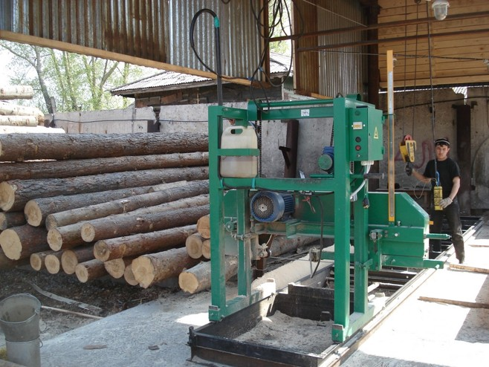
История появления бумаги
Деревоперерабатывающий завод
Основным сырьем для производство бумаги являются древесная целлюлоза.
Целлюлозу получают из лесным пород: ели, сосны, березы, эвкалипт, тополь, каштан и другие деревья.

Slide 7
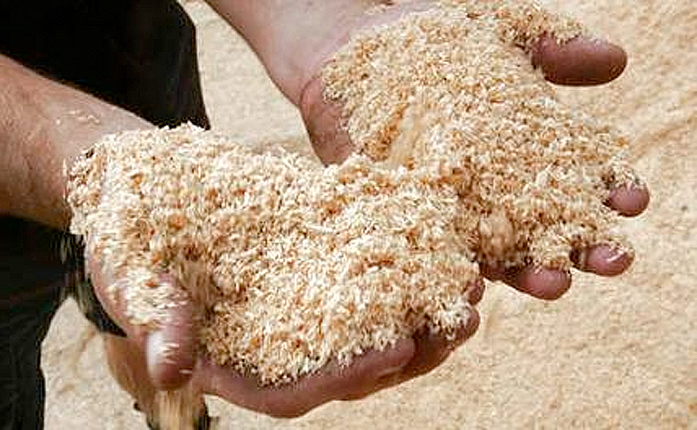
Производство бумаги механическим способом
Механический способ самый экономичный способ получение древесной целлюлозы
На фабрике специальные машины сдирают с дерева кору
Измельчают кору в щепки
Лесоматериалы измельчают до крошки и смешивают с водой
Бумага на основе целлюлозы непрочна, идет на производство газет.

Slide 8
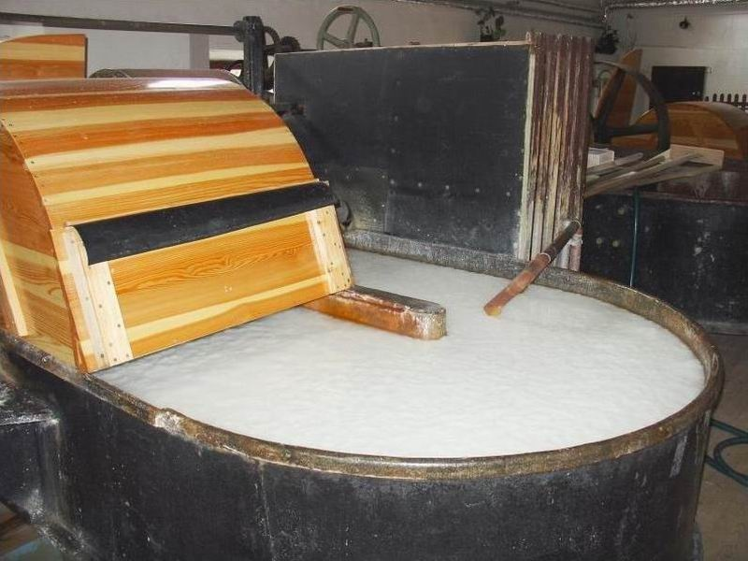
Производство бумаги химическим способом
Бумагу высокого качества делают из целлюлозы полученным химическим способом
Щепки сортируют по размеру на специальных ситах и отправляют в варку.
Варят щепки в специальных машинах, куда добавляют кислоту
Бумажная масса превращается в кашицу, затем она попадает в бумагодельную машину

Slide 9
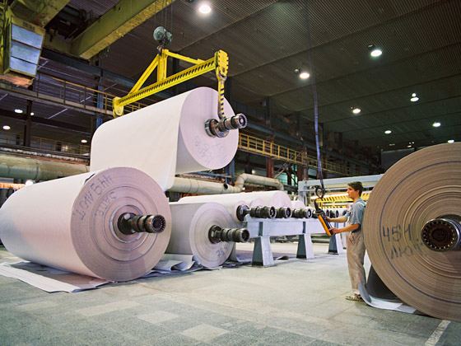
Бумажная масса
Бумажная масса проходит по ленточному контейнеру часть содержащейся в ней воды вытекает через ячеистые отверстия
Бумажные волокна начинают сплетаться друг с другом , образуя – рулонную ленту
Сырая бумажная лента проходит через целый ряд валиков.
Одни валики отжимают воду, другие обогревают паром, и высушивают, третьи полируют

Slide 10
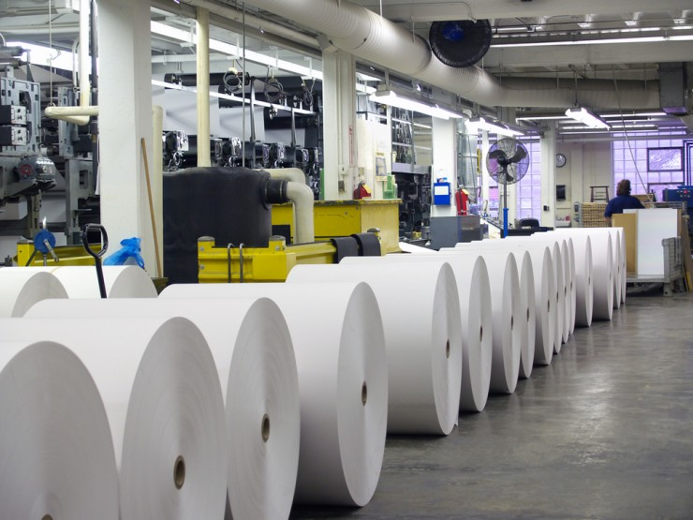
Бумажные рулоны
Так дерево пройдя через множество машин перерождается в чистую, ровную, белую бумагу
Бумага наматывается в огромный рулон
Затем рулоны режут на листы разного размера
Бумажные рулоны отправляют в типографии

Slide 11
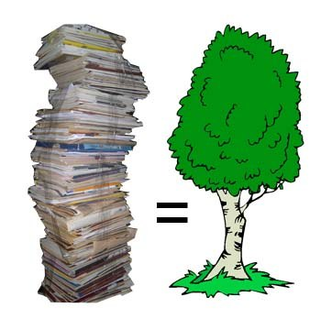
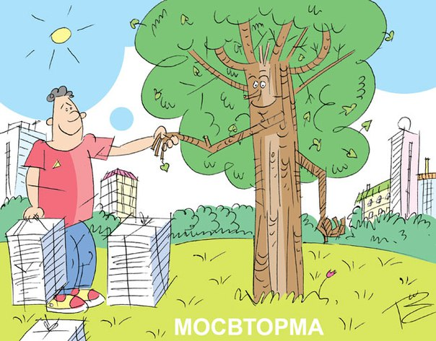
Макулатуру собираешь – дерево от вырубки спасаешь

Slide 12
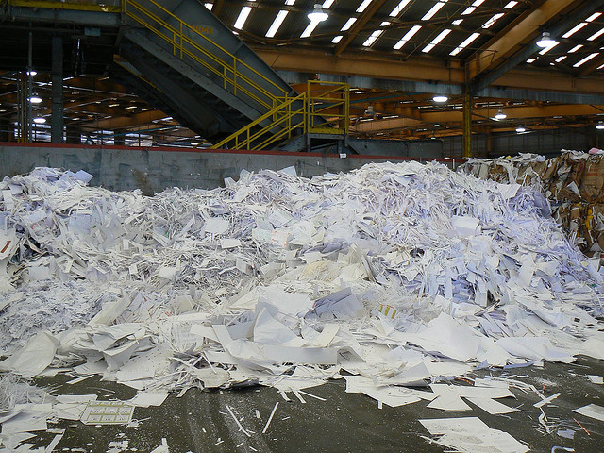
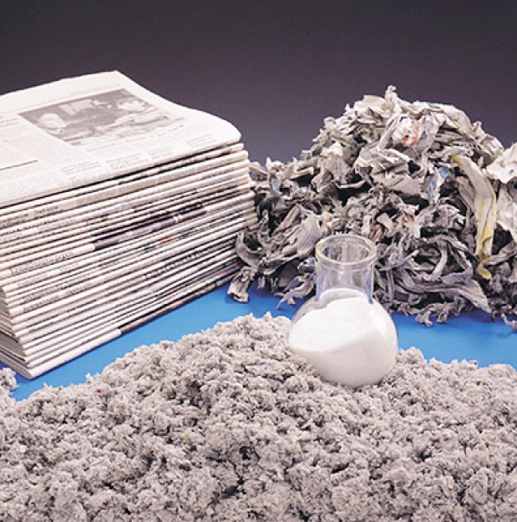
Вторая жизнь бумаги
Макулатуру измельчают
Выдерживают в специальных растворах способных
растворить чернила

Slide 13

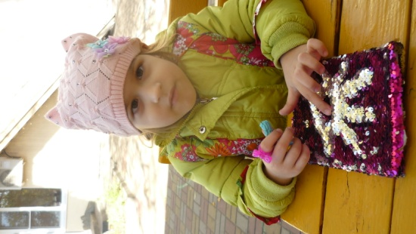
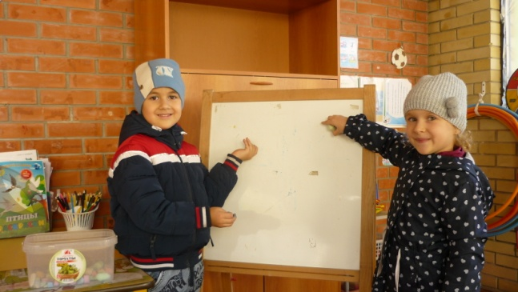

Девиз Международного дня без бумаги:
«Научимся использовать бумагу рационально!»

Slide 14




